Slide 1

AI 자동화 제안
여성용 가방
쇼핑몰 AI 자동화
컨설팅 제안
상품 상세, 고객 문의, 리뷰·반품, 운영 리포트를 반복 업무가 아니라 굴러가는 구조로 바꿉니다.
10장 제안서 · 4주 진단/설계
대상: 내부 개발팀이 없는 여성용 가방 온라인 쇼핑몰
Image: generated with imagegen for this proposal; no logos or embedded text.
01

Slide 2
업계 상황
상품 정보, 구매 확신, 반품 경험이 운영 경쟁력이 됩니다
여성용 가방은 크기·소재·수납·착용 장면을 직접 확인하기 어렵습니다. 온라인 쇼핑몰 운영자는 상세 정보 품질과 빠른 응대를 동시에 관리해야 합니다.
70.22%
56%
$890B
평균 장바구니 이탈률
상품 이미지 먼저 탐색
2024년 미국 리테일 반품
결제 전 불안과 마찰은 쇼핑몰 공통 손실 지점입니다.
상품 상세 페이지에서 사용자의 첫 행동은 이미지 확인인 경우가 많습니다.
반품은 비용이자 고객 경험 관리 과제입니다.
따라서 제안의 출발점은 “AI 도구 구매”가 아니라 상품 정보·문의·반품 데이터를 매주 개선 흐름으로 연결하는 것입니다.
Sources: Baymard cart abandonment stats; Baymard product image UX; NRF & Happy Returns 2024 retail returns.
02

Slide 3

운영 페인포인트
대표와 운영자는 상품 등록, 문의, 콘텐츠, 반품 대응을 동시에 처리합니다
상품 상세
크기·소재·수납·착용컷 누락 점검
고객 문의
배송·교환·소재·재입고 반복 답변
리뷰/반품
불만 키워드와 개선 액션 정리
콘텐츠
신상품 설명, SNS, 이벤트 문구 작성
리포트
판매·재고·문의 현황 주간 정리
Source: SMB operating model inference based on user-provided context; image generated with imagegen.
03

Slide 4
솔루션 1
크기, 소재, 수납, 착용컷 누락을 자동으로 찾아 상품 페이지 품질을 높입니다
코덱스가 상품 설명, 이미지 목록, 운영 기준을 함께 확인해 신규 상품 등록 전 빠진 정보를 점검합니다.
✓
가방 크기: 가로·세로·폭, 스트랩 길이
왜 먼저 해야 하나요?
✓
소재와 관리법: 가죽/합성/패브릭, 보관 주의
가방은 직접 들어보고 확인할 수 없기 때문에 상품 상세가 곧 판매 직원 역할을 합니다. 정보가 부족하면 고객 문의와 반품 가능성이 함께 올라갑니다.
✓
내부 수납: 포켓, 지퍼, 노트북/지갑 수납 여부
✓
착용 장면: 손잡이, 숄더, 크로스, 모델 착용 비율
56%
상품 상세 페이지에서 첫 행동으로 이미지 탐색
✓
구매 전 안내: 배송, 교환, 반품, 색상 차이 안내
Source: Baymard product image UX research.
04

Slide 5
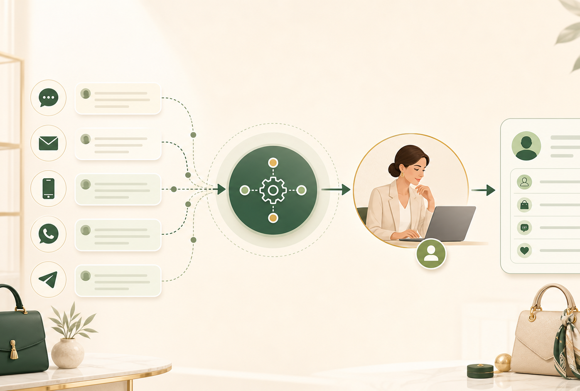
솔루션 2
반복 문의는 AI가 초안을 만들고, 민감한 답변은 사람이 확인합니다
1
2
3
4
5
문의 접수
→
n8n 분류
→
코덱스 초안
→
사람 검수
→
발송/기록
배송·교환·소재·재입고
유형 분류와 담당자 알림
상품 정보 기반 답변 작성
환불·불만·민감 이슈 확인
답변 발송 후 고객 기록
AI 고객응대는 속도를 높일 수 있지만, 고객이 민감하게 느끼는 교환·반품·불만 답변은 반드시 사람이 확인하는 구조로 설계합니다.
Sources: Qualtrics 2024 consumer experience trends; McKinsey generative AI in fashion.
05

Slide 6
솔루션 3
반복 불만을 상품 페이지 개선과 CS 기준으로 연결합니다
반품과 리뷰는 비용이지만, 동시에 상세페이지와 고객응대를 개선하는 가장 직접적인 데이터입니다.
반복 키워드
자동 분류
개선 액션
$890B
색상 차이
사진/조명 이슈
실내·자연광 컷 보강
2024년 미국 리테일 반품 전망
수납 부족
상세 설명 부족
내부 포켓/수납 예시 추가
반품 사유를 운영 개선으로 바꾸는 흐름이 필요합니다.
무게감
체감 정보 부족
무게 수치와 착용 설명 추가
배송 손상
포장/물류 이슈
포장 기준과 검수 체크 강화
Source: NRF & Happy Returns, 2024 retail returns.
06

Slide 7
코덱스 활용
코덱스는 매주 직접 정리하던 문서와 콘텐츠 초안을 도울 수 있습니다
판매/재고 시트
주간 운영 리포트
CODEX
상품 정보
상품 설명 초안
→
→
자료를 읽고
초안과 점검표를 만드는
AI 작업 도우미
리뷰/반품 사유
상세페이지 개선안
고객 문의
SNS/이벤트 문구
핵심은 코덱스가 최종 판단을 대신하는 것이 아니라, 대표가 검토할 초안과 점검 기준을 빠르게 준비하는 것입니다.
Source: solution design based on user-provided Codex automation requirement.
07

Slide 8
4주 실행 로드맵
4주 안에 진단에서 자동화 운영 기준까지 정리합니다
1주차
2주차
3주차
4주차
업무 진단
→
후보 선정
→
흐름 설계
→
운영 기준
상품 등록, 문의, 리뷰/반품, 리포트 흐름 확인
효과가 크고 위험이 낮은 자동화 1~2개 선택
코덱스 초안 생성과 n8n 연결 구조 설계
검수 기준, 담당자 역할, 다음 구축 계획 정리
첫 구축은 보통 상품 상세 점검, 고객 문의 분류, 리뷰/반품 분석 중 하나부터 시작합니다.
Source: proposed 4-week consulting scope.
08

Slide 9
기대 효과
반복 처리 시간을 줄이고, 대표가 상품 기획과 매출 개선에 집중하게 만듭니다
BEFORE
AFTER
• 상품 설명을 매번 새로 작성
• 상품 상세 점검 기준 표준화
• 반복 문의를 사람이 하나씩 응대
→
• AI 초안 + 사람 검수로 응답 속도 개선
• 반품 사유가 쌓여도 개선으로 연결 어려움
• 리뷰/반품 키워드가 개선 액션으로 전환
• 주간 리포트가 대표에게 몰림
• 운영 리포트 초안 자동 준비
정량 효과는 실제 문의량, 상품 수, 반품 데이터 확인 후 산정합니다. 첫 단계에서는 반복 업무 1개를 줄이는 구조부터 검증합니다.
Source: solution logic; exact savings require client data validation.
09

Slide 10
다음 단계
가장 먼저 자동화할 업무 1개를 정하면 시작할 수 있습니다
아래 3개 중 하나를 첫 진단 대상으로 정하면 4주 컨설팅의 범위와 필요한 자료가 명확해집니다.
01
02
03
상품 상세 점검
고객 문의 자동화
리뷰/반품 분석
크기·소재·수납·착용컷 누락을 줄입니다.
반복 문의 초안과 담당자 알림을 만듭니다.
반복 불만을 개선 액션으로 바꿉니다.
확인할 자료: 상품 목록 · 최근 문의 · 리뷰/반품 사유 · 사용 중인 운영 도구
Next decision: pick one workflow for the first diagnostic sprint.
10

